Slide 1

Spring Cloud 技术分享
shmily_zgs@163.com

Slide 2
初识Spring Cloud 生态圈
了解Spring Boot
Spring Cloud 常用组件介绍
目 录
Spring Cloud 实战
Spring Cloud 其他组件介绍

Slide 3
1
初识Spring Cloud 生态圈

Slide 4
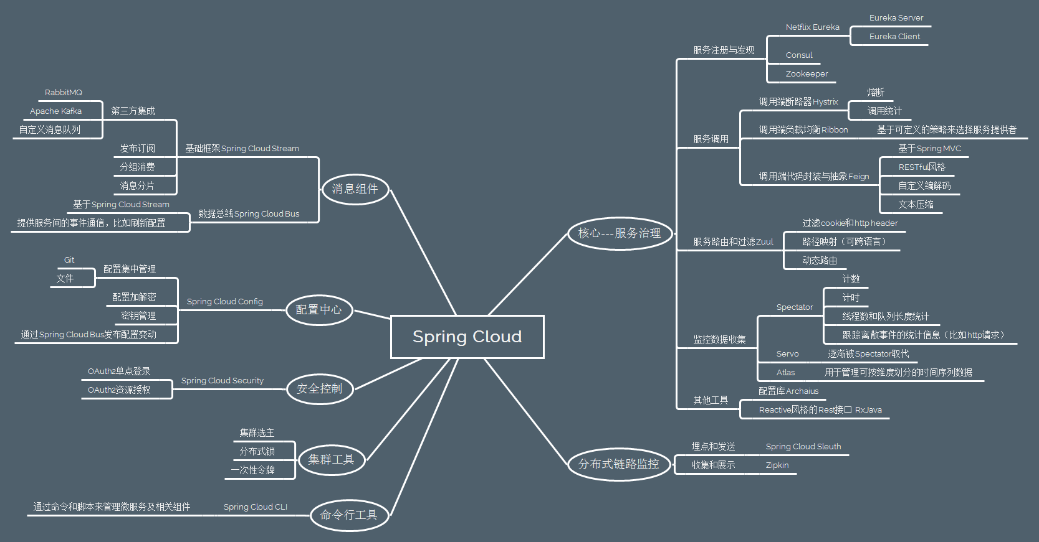
Spring Cloud生态圈总览

Slide 5
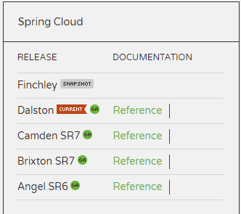
Spring Cloud 版本命名
采用了伦敦地铁站的名字，根据字母表的顺序来对应版本时间顺序，比如：最早的Release版本：Angel，第二个Release版本：Brixton，以此类推……

Slide 6
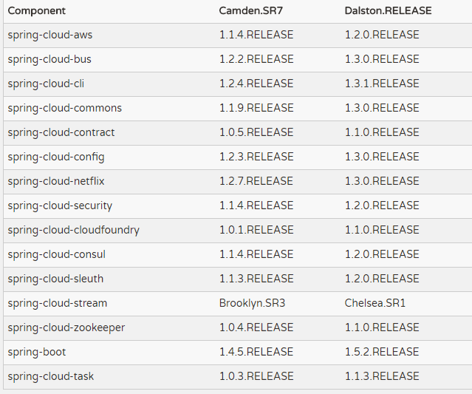
Spring Cloud 版本对照

Slide 7
2
了解 Spring Boot

Slide 8
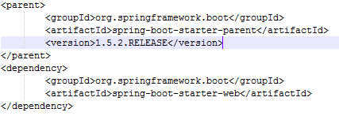
构建第一个Spring Boot工程-环境准备
jdk 1.8或以上
maven 3.0+
Idea（推荐）

Slide 9
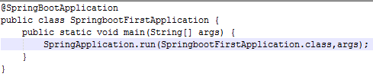

构建第一个Spring Boot工程-核心实现
application.yml

Slide 10
Spring Boot 可集成的第三方组件
数据交互JdbcTemplates/JPA/mybatis/mongodb/Redis
定时任务
Scheduling Tasks
docker整合

Slide 11
3
Spring Cloud 常用组件介绍

Slide 12
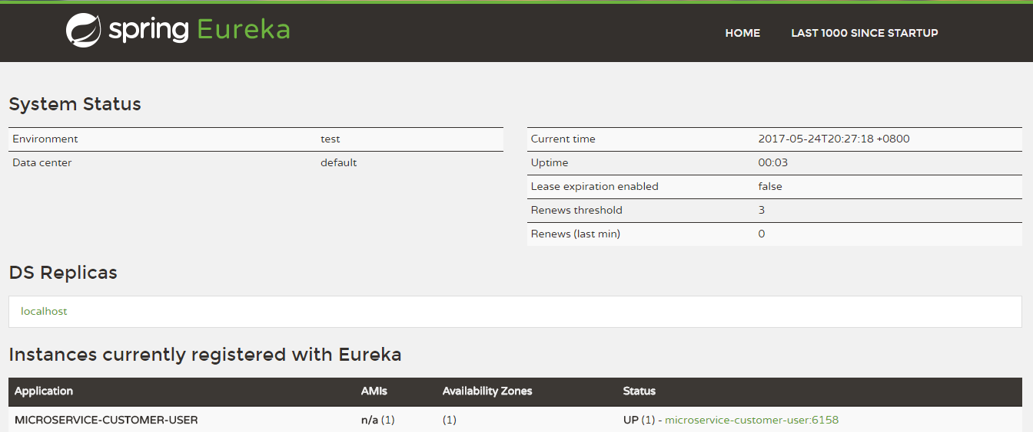
服务注册中心 Eureka

Slide 13
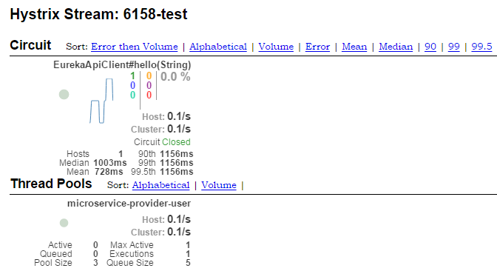
熔断器 Hystrix
熔断器，容错管理工具，旨在通过熔断机制控制服务和第三方库的节点,从而对延迟和故障提供更强大的容错能力。

Slide 14
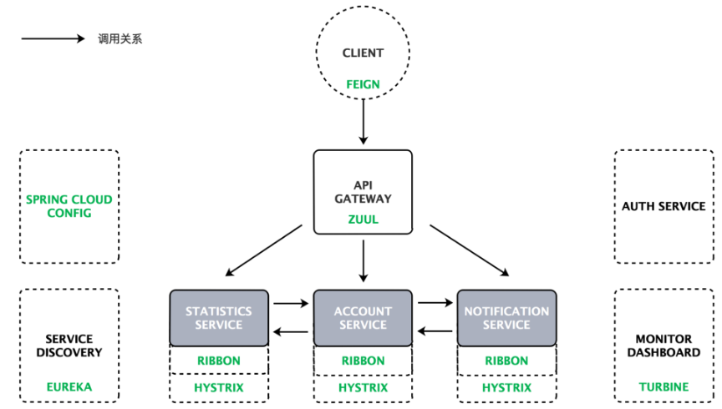
服务网关 Zuul
Zuul 是在云平台上提供动态路由,监控,弹性,安全等边缘服务的框架。Zuul 相当于是设备和 Netflix 流应用的 Web 网站后端所有请求的前门。

Slide 15
负载均衡 Ribbon
提供云端负载均衡，有多种负载均衡策略可供选择，可配合服务发现和断路器使用。

Slide 16
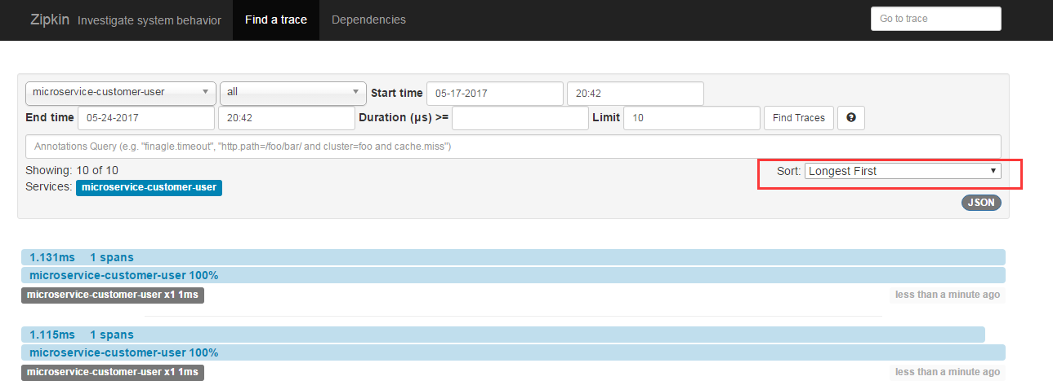
日志收集 Sleuth
日志收集工具包，封装了Dapper和log-based追踪以及Zipkin和HTrace操作，为SpringCloud应用实现了一种分布式追踪解决方案。同时，经过配置可以将日志与ELK进行集成使用。

Slide 17
4
Spring Cloud 实战

Slide 18
详见实战演示

Slide 19
5
Spring Cloud 其他组件介绍

Slide 20
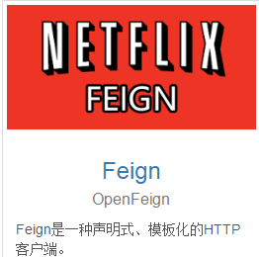
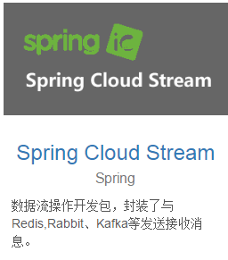
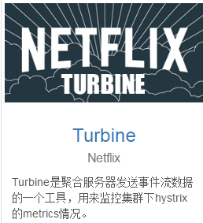
拓展介绍（一）

Slide 21
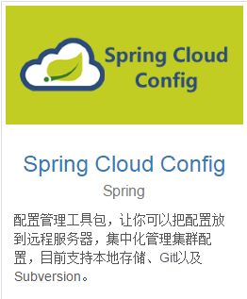
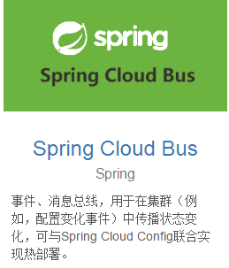
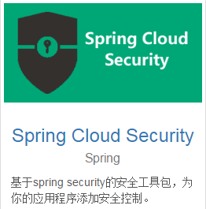
拓展介绍（二）

Slide 22
THANK YOU

